Slide 1


Анализ рынка недвижимости по заказу клиента с применением Искусственного Интеллекта
Учащийся: Гусев Александр Сергеевич
Научный руководитель: Паточенко Евгений Анатольевич

Slide 2

Цель
Использовать преимущество анализа данных с помощью ИИ перед человеческой оценкой.
Задача
Осуществить более точный поиск по потребностям запроса, удержание и вывод на сделку клиента.

Slide 3

Сбор данных
Датасет предоставлен компанией Циан по запросу в рамках учебного проекта курса «Data Science» ВШЭ
Получено коммерческое предложение по аналитической платформе для дальнейшего сотрудничества.

Slide 4

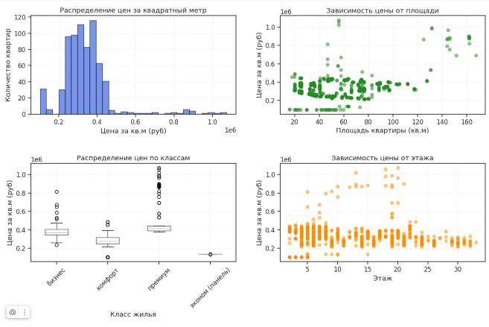

Slide 5


Обработка данных
Для обработки данных принято решение использовать полиноминальную модель

Slide 6

Преимущества использования
полиномиальной регрессии
Моделирование нелинейности
Повышение точности модели
Интерпретируемть
Гибкость

Slide 7

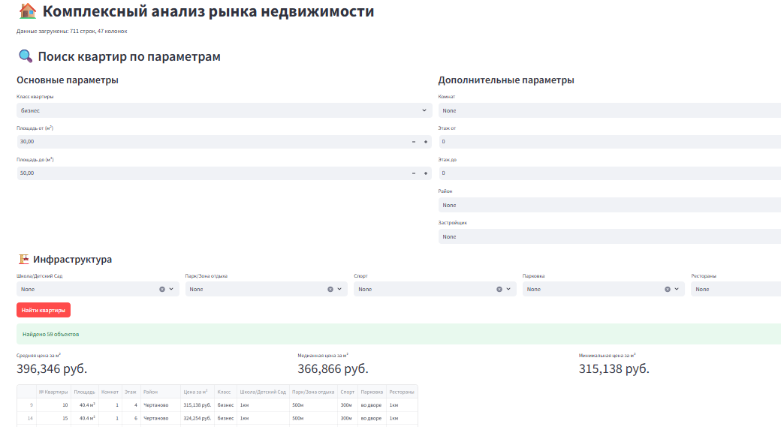
Вывод результатов в
пользовательском интерфейсе

Slide 8
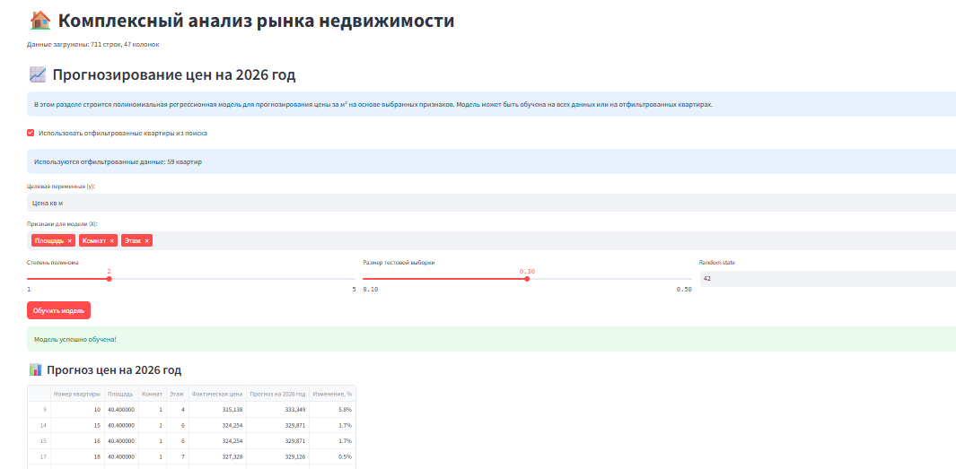
Вывод результатов в
пользовательском интерфейсе

Slide 9

Выводы и перспективы
использования модели ИИ
Достигнут более точный анализ и
вывод результатов по запросу клиента
2) Формальный запуск бизнеса, краутфандинг, поиск заинтересованных инвесторов
3) Интеграция с участниками рынка недвижимости, развитие связей

Slide 10


Спасибо за внимание

